Slide 1


Colombia
John Escalante.
Asesor Comercial.
Analista de datos – KPI´s – Desarrollador Htas <{VBA}>
Facilitador de Excel – Básico & Intermedio

Slide 2




Slide 3

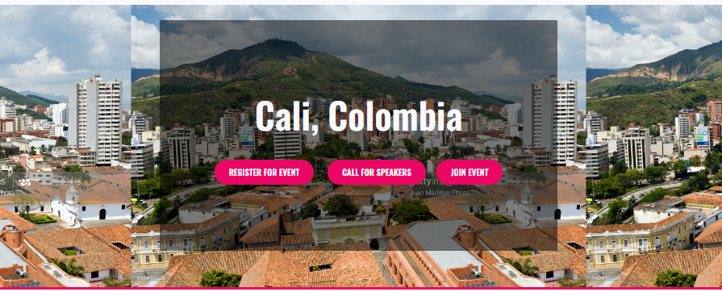



Regístrate
Descarga el material gratis
https://www.powerplatformbootcamp.com/2026/location-detail/?id=204afdc1-9ec1-f011-aa43-000d3af39bfd&city=Cali

Slide 4


¿Qué es Macros - VBA?
PD: el dinero nunca deja de rentar

Slide 5
{VISUAL BASIC}
[PARA NO]
<PROGRAMADORES>

Slide 6
Agenda
1) Mi camino hacia VBA
Cómo un usuario común descubre que automatizar es mejor que repetir, y cómo eso lo lleva al mundo del código.
2) Conocer un mundo de códigos sin ser programador
Explorar el entorno de programación desde la perspectiva de un usuario: ventanas, módulos, procedimientos y la lógica detrás del editor.
3) Convertir procesos en soluciones
Cómo identificar tareas repetitivas y transformarlas en automatizaciones reales mediante VBA.

Slide 7
“Mi camino hacia VBA empezó como usuario, y no como programador. cuando descubrí que un proceso se puede automatizar.”
John Escalante
PD: el dinero nunca deja de rentar

Slide 8
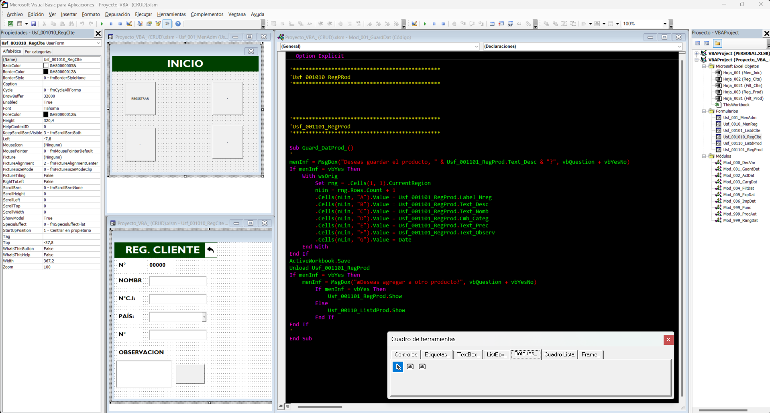
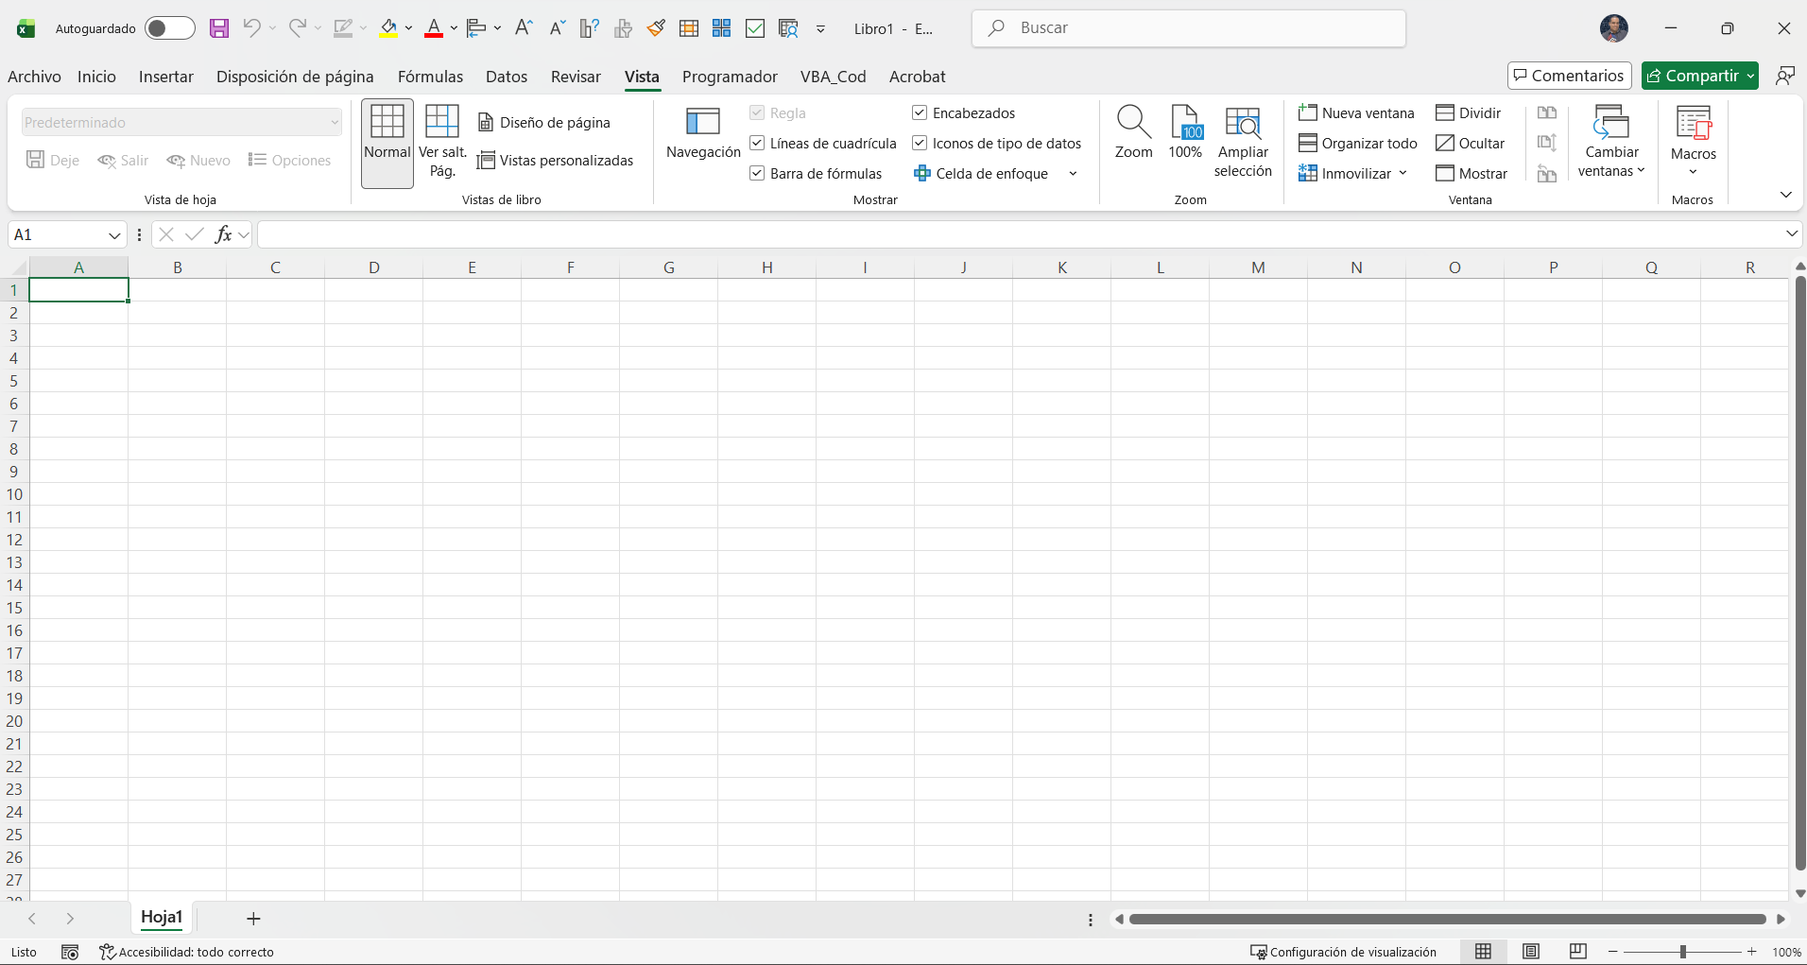
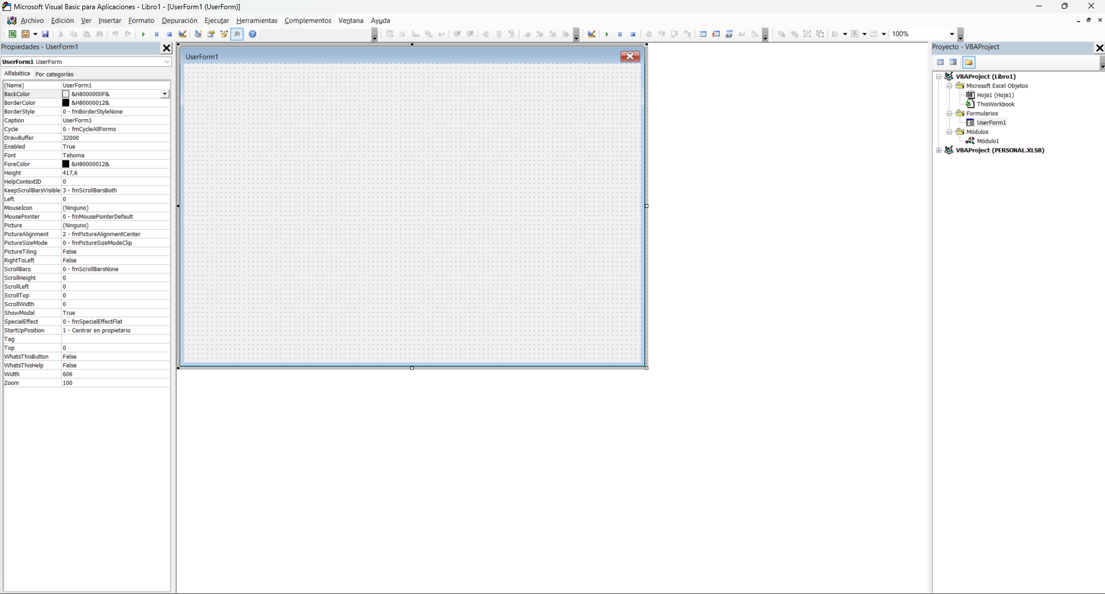
Módulos – Formularios – Eventos - Procedimientos
Entorno
  Conocer el entorno, entender dónde estoy y qué herramientas tengo, es el primer paso para perderle el miedo al código.
  Excel dejó de ser una hoja y se convirtió en un sistema.

Slide 9

¿Cómo impacta en lo comercial?
{< />} Material Descargable → [↓]
(Solo para registrados en la actividad)

Slide 10
Mi propuesta con Excel → VBA consiste en automatizar procesos repetitivos, crear herramientas personalizadas y optimizar el trabajo operativo sin necesidad de software adicional.
Transformar tareas manuales en soluciones inteligentes que ahorran tiempo, reducen errores y mejoran la productividad de cualquier equipo.

Slide 11
¡Gracias por tu asistencia!
No olvides registrarte y descargar el material gratuitamente
Regístrate
Descarga el material gratis
https://www.powerplatformbootcamp.com/2026/location-detail/?id=204afdc1-9ec1-f011-aa43-000d3af39bfd&city=Cali

Slide 12



Más que un cálculo
@bitskpisac
Asesor Comercial
Analista Datos, Dashboards & KIP´S Desarrollador de herramientas en entorno VBA,
Facilitador Excel → Básico - Intermedio
Microsoft Excel Expert
Draw.IO.
Miembro de la Comunidad Power Platform Colombia

